Slide 1
Энергетика России: современные вызовы и долгосрочные сценарии развития
Анализ перспектив и ключевых энергетических проблем страны

Slide 2
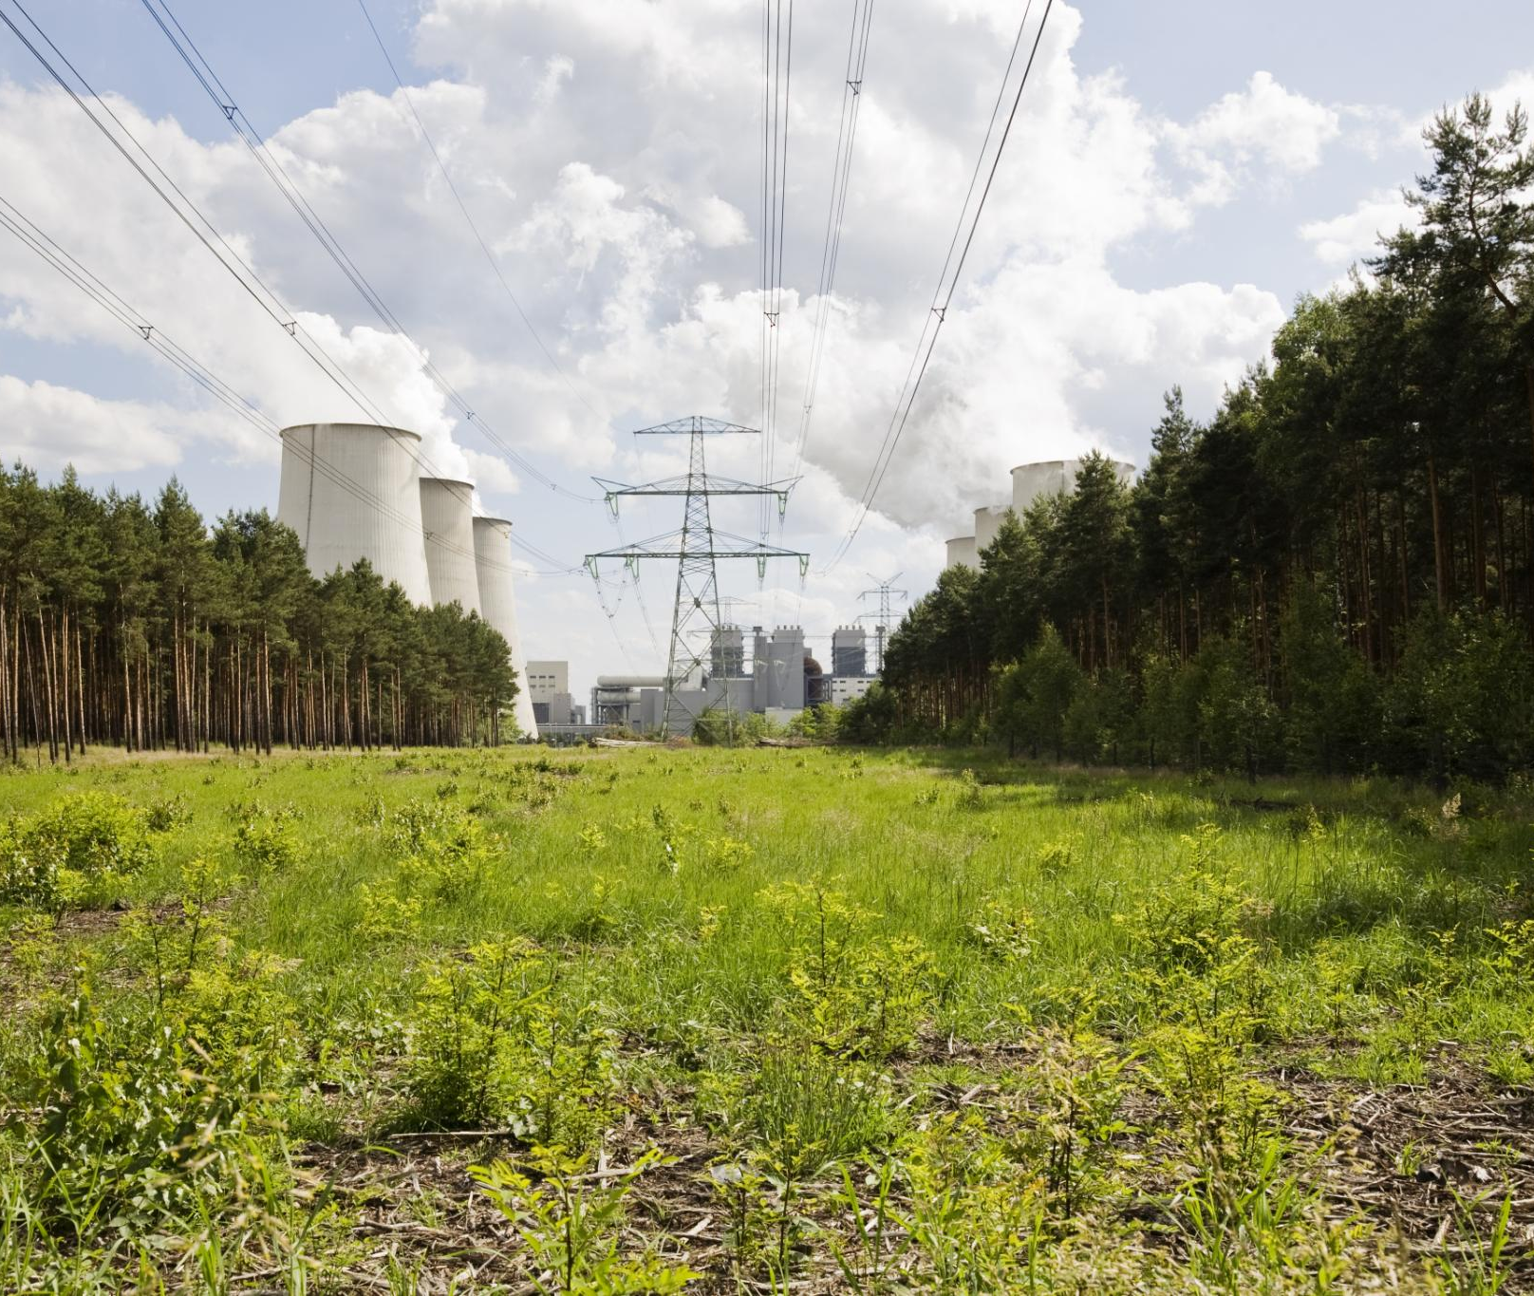
Введение: Энергетика России и современные вызовы
Роль энергетики в экономике
Энергетика России является фундаментальной частью национальной экономики и обеспечивает энергоресурсами отрасли и население.
Снижение углеродного следа
Необходимость сокращения выбросов углекислого газа для борьбы с изменением климата и устойчивого развития.
Повышение энергоэффективности
Внедрение технологий для повышения эффективности использования энергетических ресурсов и снижения потерь.
Адаптация к глобальным трендам
Адаптация энергетической отрасли к новым климатическим и технологическим изменениям в мире.
Notes:
--- Российская энергетика играет ключевую роль в экономике страны, но сталкивается с вызовами, такими как необходимость снижения углеродного следа, повышение энергоэффективности и адаптация к глобальным трендам изменения климата и технологий. Источник изображения: библиотека содержимого Microsoft 365

Slide 3
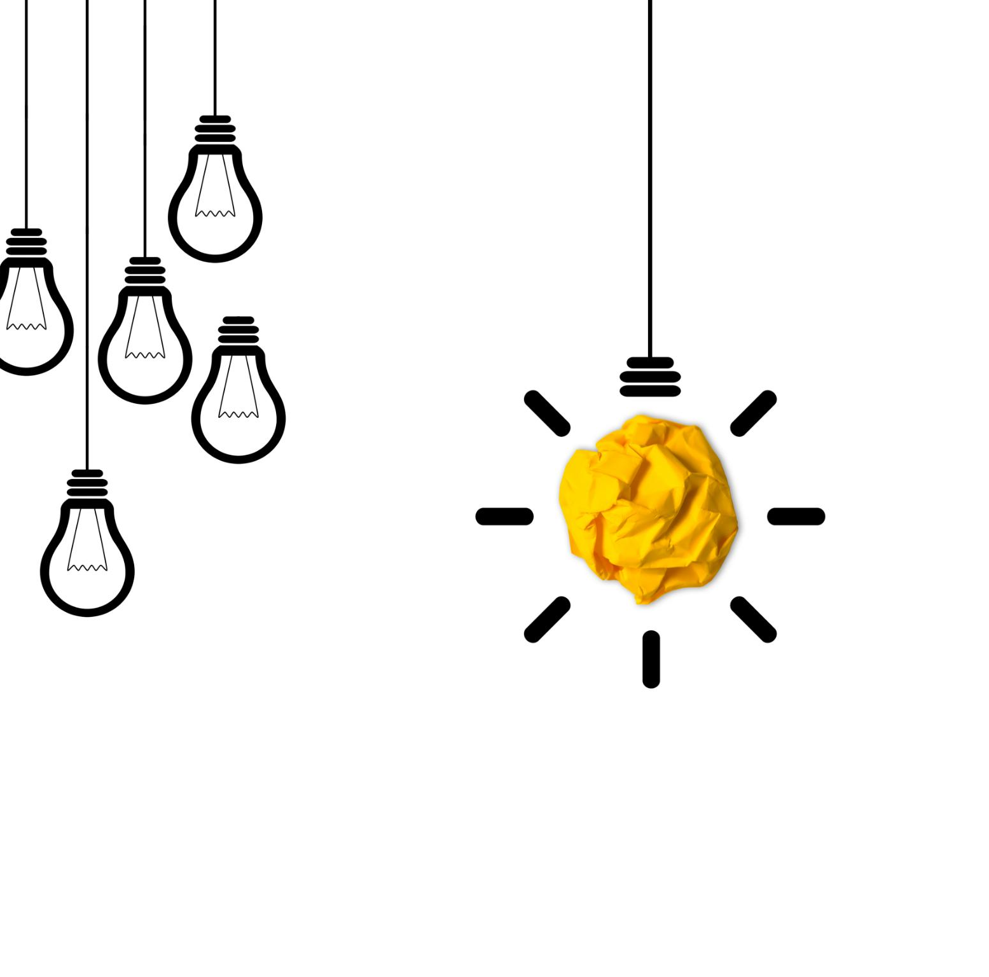
Сценарии развития: инерционный, инновационный и диверсификационный подходы
Инерционный сценарий
Сценарий предполагает сохранение текущих тенденций и развитие без значительных изменений.
Инновационный сценарий
Основан на внедрении новых технологий для повышения эффективности и устойчивости.
Диверсификационный сценарий
Ориентирован на расширение использования различных источников энергии и снижение зависимости.
Notes:
--- Рассмотрим три основных сценария: инерционный, предполагающий сохранение текущих тенденций; инновационный, основанный на внедрении новых технологий; и диверсификационный, ориентированный на расширение использования различных источников энергии. Источник изображения: библиотека содержимого Microsoft 365

Slide 4
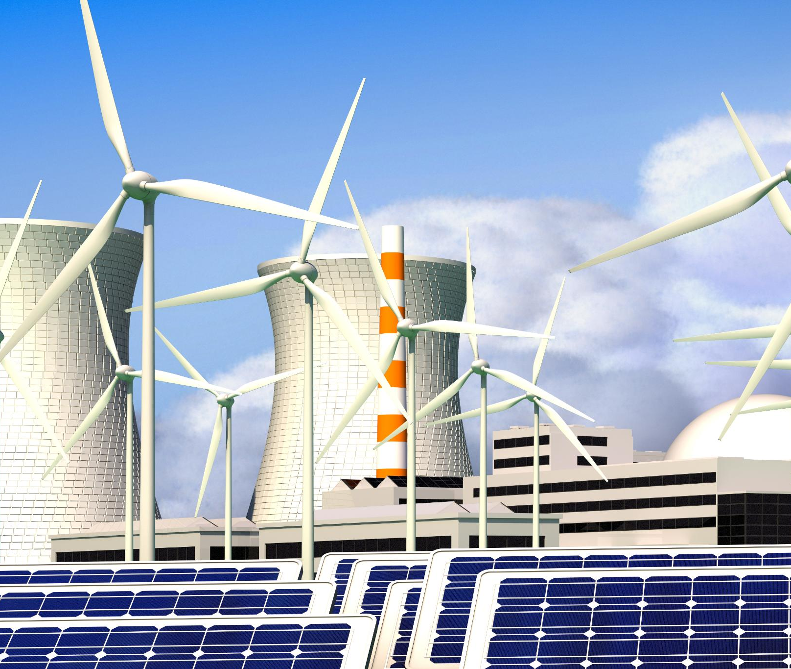
Нетрадиционные (возобновляемые) источники энергии
Солнечная энергия
Солнечная энергия активно используется для производства чистой и возобновляемой электроэнергии в России.
Ветровая энергия
Ветровые турбины преобразуют энергию ветра в электричество, снижая зависимость от ископаемых источников.
Гидроэнергетика
Гидроэлектростанции используют силу воды для устойчивого производства энергии в России.
Биотопливо
Биотопливо представляет собой экологически чистый источник энергии из органических материалов.
Notes:
--- Возобновляемые источники энергии, такие как солнечная, ветровая, гидроэнергетика и биотопливо, становятся все более значимыми для снижения зависимости от ископаемых ресурсов и для устойчивого развития энергетического сектора России. Источник изображения: библиотека содержимого Microsoft 365

Slide 5
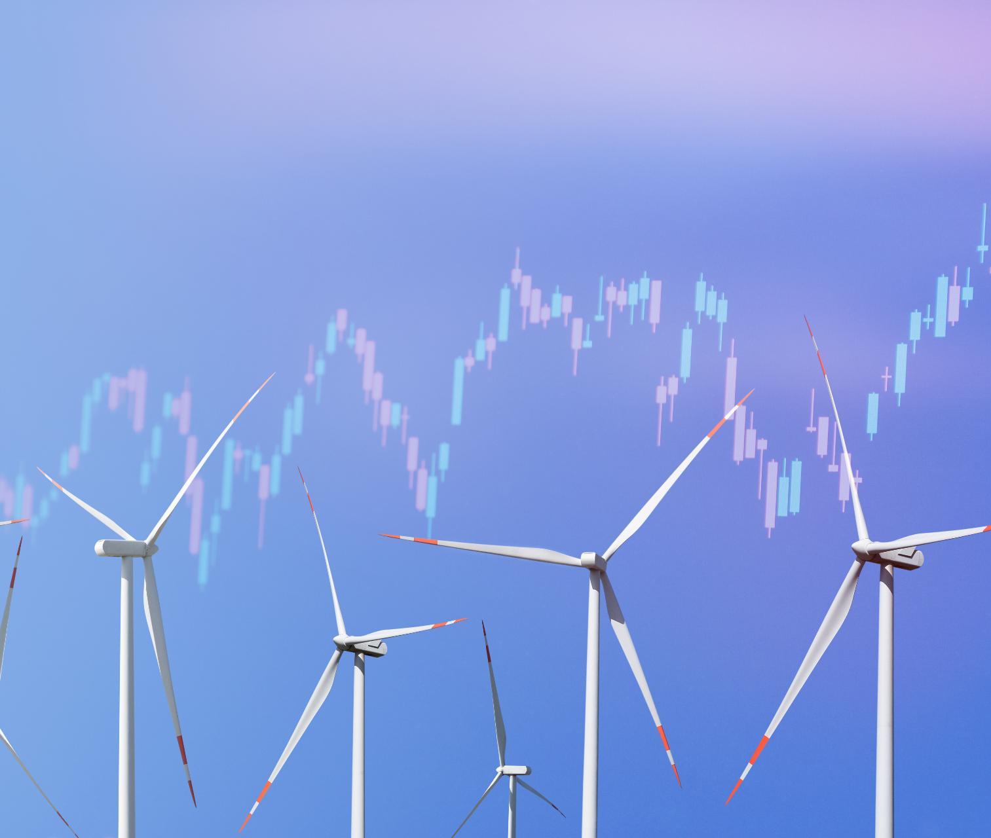
Экономические преимущества развития ВИЭ
Создание новых рабочих мест
Развитие ВИЭ способствует росту занятости в новых секторах экономики и поддерживает социальное развитие регионов.
Снижение затрат на энергию
Использование возобновляемой энергии позволяет долгосрочно снижать расходы на электроэнергию для потребителей и предприятий.
Улучшение экологической ситуации
ВИЭ помогают уменьшить выбросы вредных веществ и способствуют сохранению окружающей среды.
Повышение энергетической безопасности
Развитие возобновляемых источников снижает зависимость страны от импорта энергоносителей и повышает стабильность энергоснабжения.
Notes:
--- Развитие возобновляемых источников энергии способствует созданию новых рабочих мест, снижению затрат на энергию в долгосрочной перспективе, улучшению экологической ситуации и повышению энергетической безопасности страны. Источник изображения: библиотека содержимого Microsoft 365

Slide 6
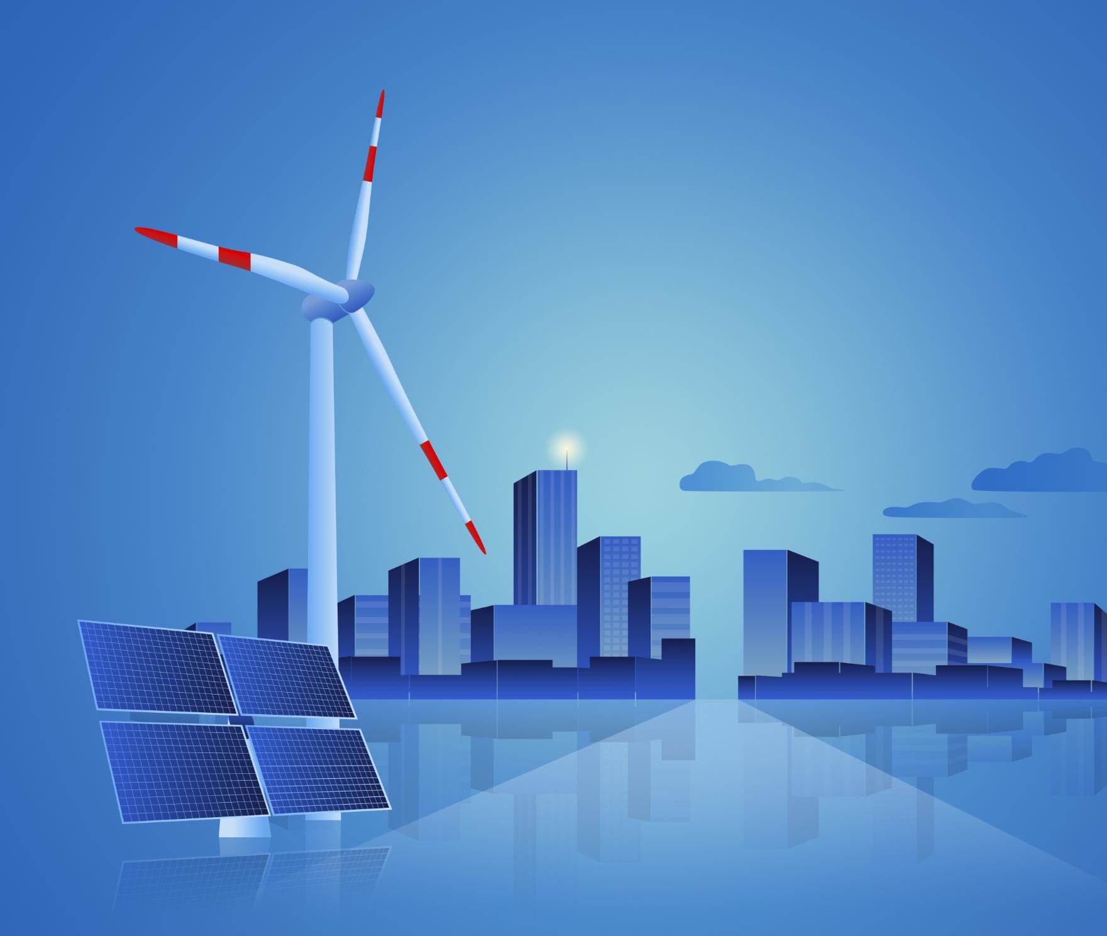
Проблемы внедрения ВИЭ в России
Высокие первоначальные инвестиции
Внедрение возобновляемых источников энергии требует значительных стартовых затрат, что ограничивает быстрый рост сектора.
Недостаток инфраструктуры
Ограниченная инфраструктура затрудняет интеграцию и развитие возобновляемых источников энергии в России.
Ограниченное законодательное регулирование
Недостаток четких законодательных норм замедляет развитие и поддержку возобновляемой энергетики.
Сопротивление традиционных отраслей
Традиционные энергетические отрасли сопротивляются переходу на возобновляемые источники энергии из-за экономических интересов.
Notes:
--- Основные препятствия включают высокие первоначальные инвестиции, недостаток инфраструктуры, ограниченное законодательное регулирование и сопротивление традиционных отраслей, что требует комплексного подхода к решению данных проблем. Источник изображения: библиотека содержимого Microsoft 365

Slide 7
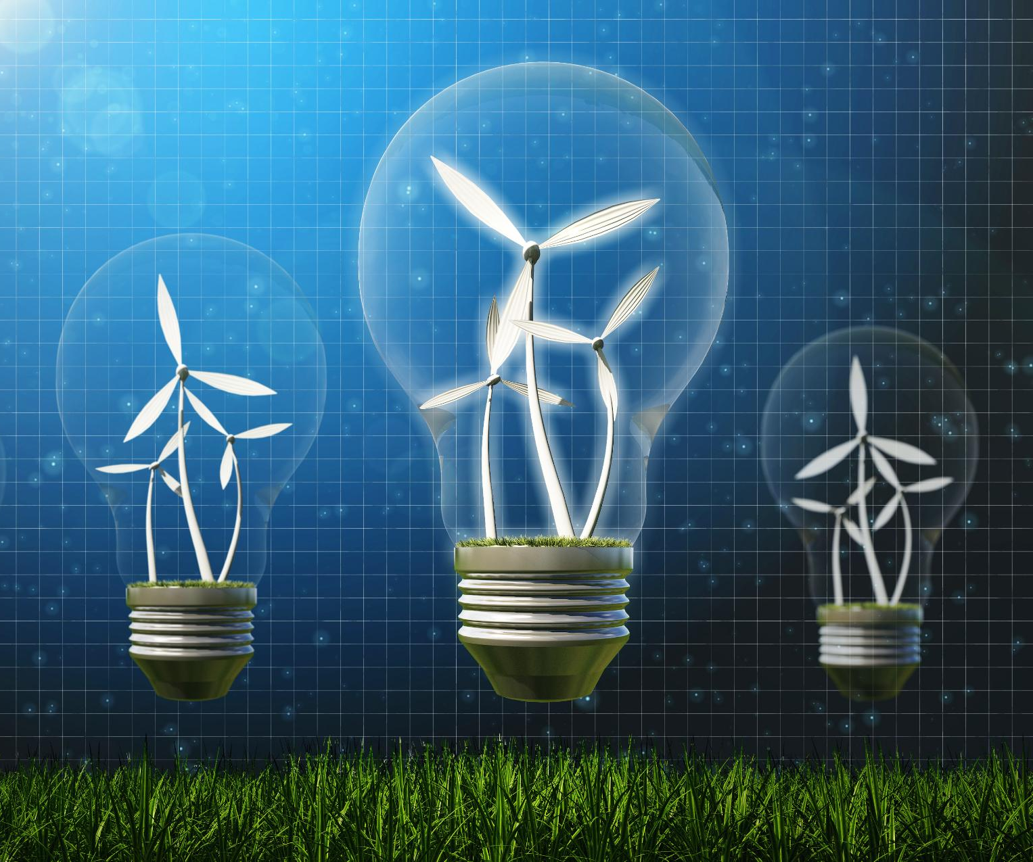
Перспективы развития: комбинирование и выводы
Комбинирование источников энергии
Оптимальное развитие энергетики требует объединения традиционных и возобновляемых источников энергии для максимальной эффективности.
Инновационные технологии
Использование инновационных технологий повышает экономическую эффективность и устойчивость энергетических систем.
Экологическая безопасность
Комбинация источников с инновациями минимизирует негативное влияние на окружающую среду в долгосрочной перспективе.
Notes:
--- Оптимальный путь развития энергетики России заключается в комбинировании традиционных и возобновляемых источников с применением инновационных технологий, что обеспечит устойчивость, экономическую эффективность и экологическую безопасность на долгосрочную перспективу. Источник изображения: библиотека содержимого Microsoft 365

Slide 8
Заключение
Сбалансированное развитие энергетики
Энергетический сектор должен учитывать как традиционные, так и возобновляемые источники энергии для устойчивого развития.
Инновационный подход
Комплексные и инновационные решения необходимы для создания эффективного и устойчивого энергетического будущего России.
Notes:
Современные вызовы требуют от энергетического сектора России перехода к сбалансированному развитию с учетом традиционных и возобновляемых источников энергии. Только комплексный и инновационный подход обеспечит устойчивое и эффективное будущее энергетики страны.

